Slide 1
Mikroprocesorski sistemi 2 Projektni zadatak (šk. 2016./2017. godina)
Battleship
Duško Sopić
Ljubomir Grublješić
Marinko Grublješić

Slide 2
Tema projekta je implementacija igre Battleship upotrebom dva mikrokontrolera 8051 povezana UART serijskim komunikacionim kablom i četiri matrična LED displeja 8x8. Potrebno je projektovati odgovarajući hardverski dizajn, a zatim napisati softerski modul koji će upravljati odgovarajućim hardverom.
Battleship je igra pogađanja između dva igrača. Igra se na papiru na kojem su nacrtane mreže (najčešće 10x10), po dvije za svakog igrača. U mreži je ucrtana flota brodova, svaki igrač ima svoju flotu ucrtanu na jednoj mreži, a druga mreža predstavlja protivnikovu flotu koja je inicijalno prazna. Igra se tako da jedan igrač „gađa“ protivnikovu flotu tako što odabere polje i rezultat upisuje u svoju mrežu koja predstavlja protivnikovu flotu zavisno od toga da li je bio pogodak ili promašaj, što mu protivnik sam kaže. Nakon njega igra protivnik na isti način. Pobjednik je onaj koji prvi potopi sve protivnikove brodove.

Slide 3
Za jednog igrača smo koristili:
Easy 8051
2x CILE 2088-5 LED displej
8x 120Ω i 8x 180Ω otpornik
2x 3/8 dekodera
3x invertora
eic-406 protoboard
žice za spajanje

Slide 4
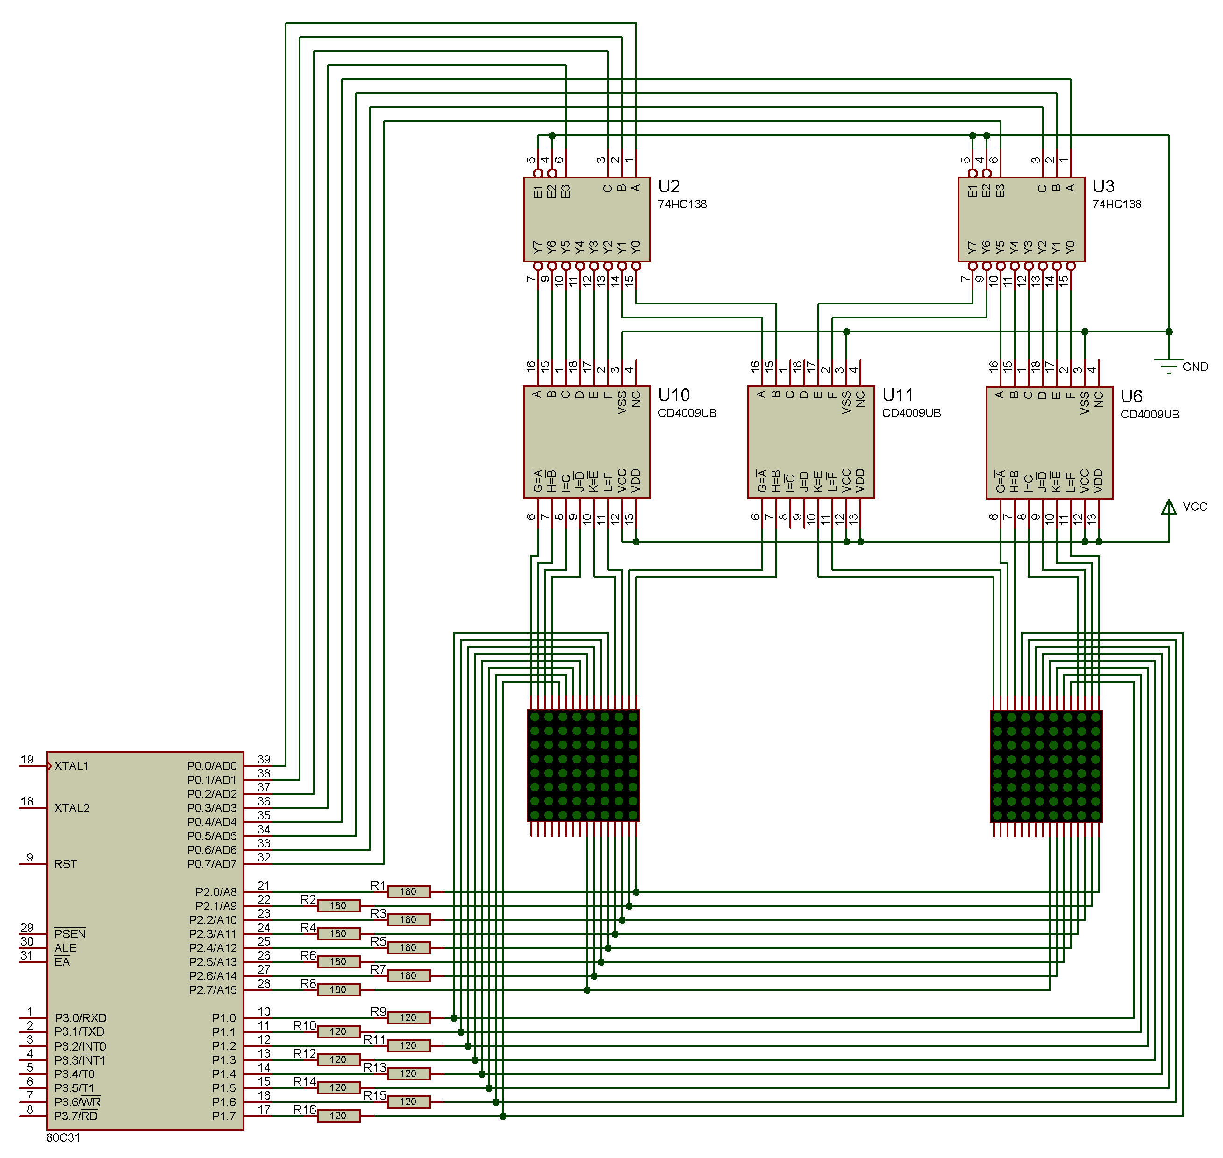
Slika šeme

Slide 5
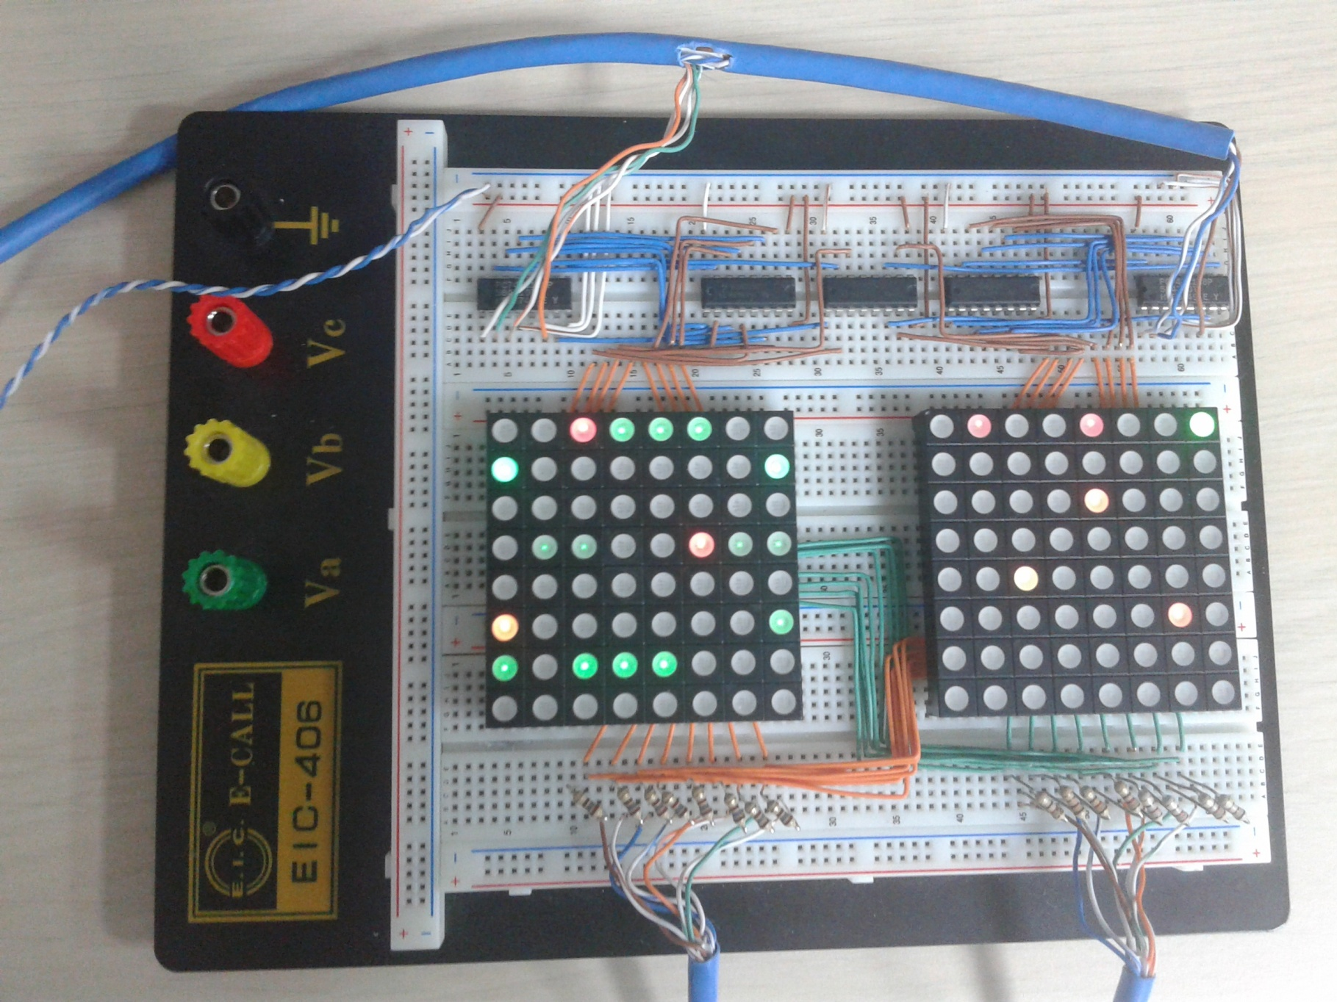

Slide 6
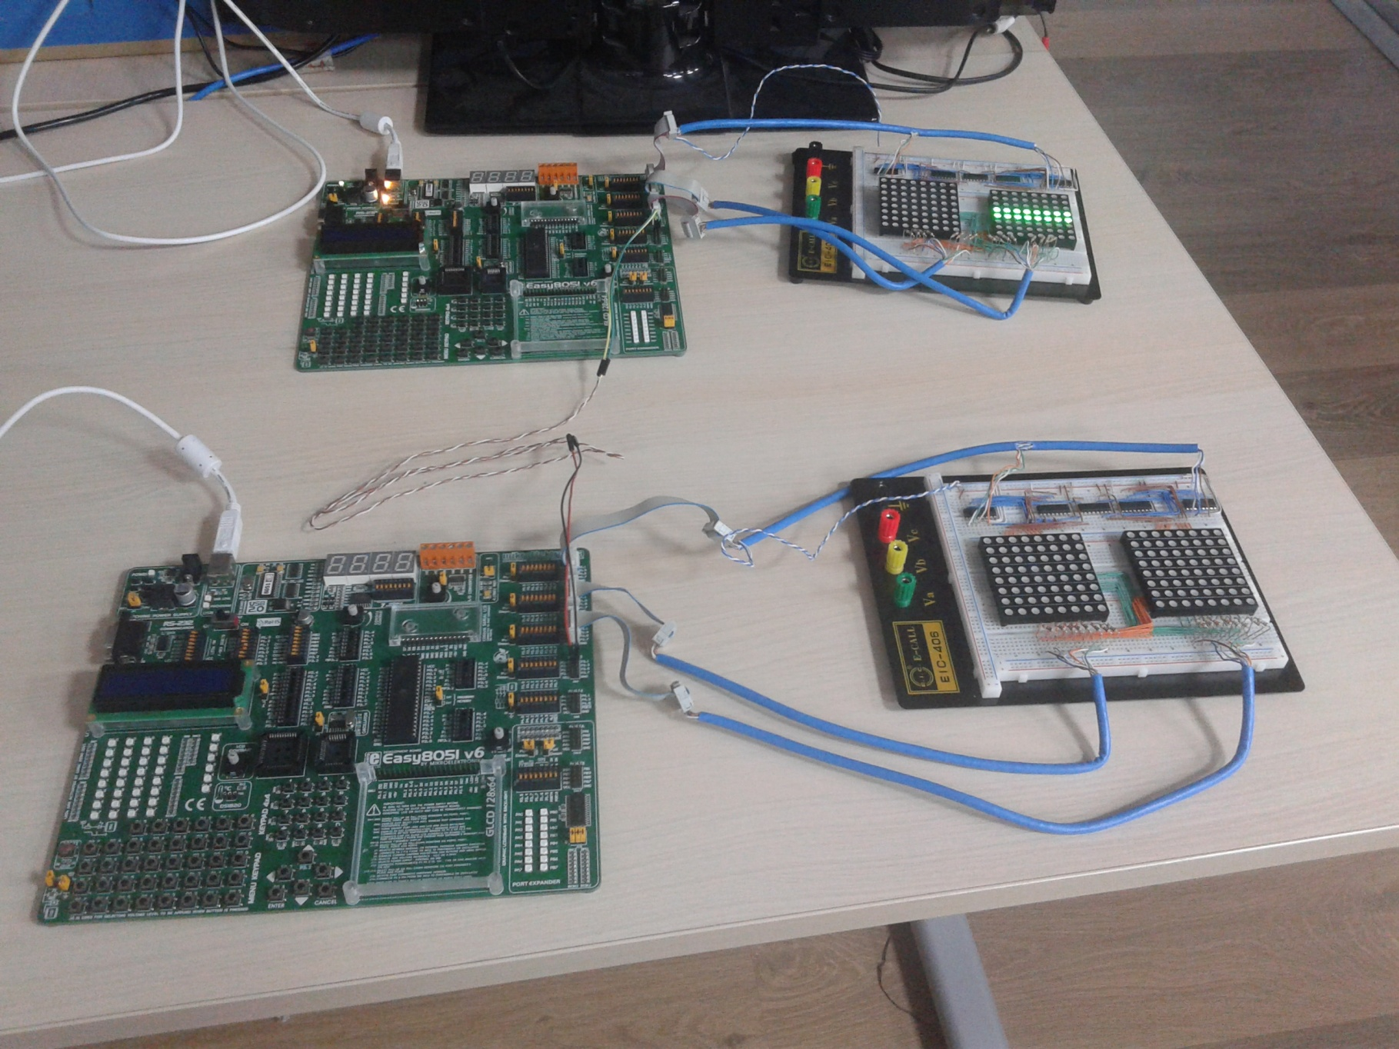

Slide 7
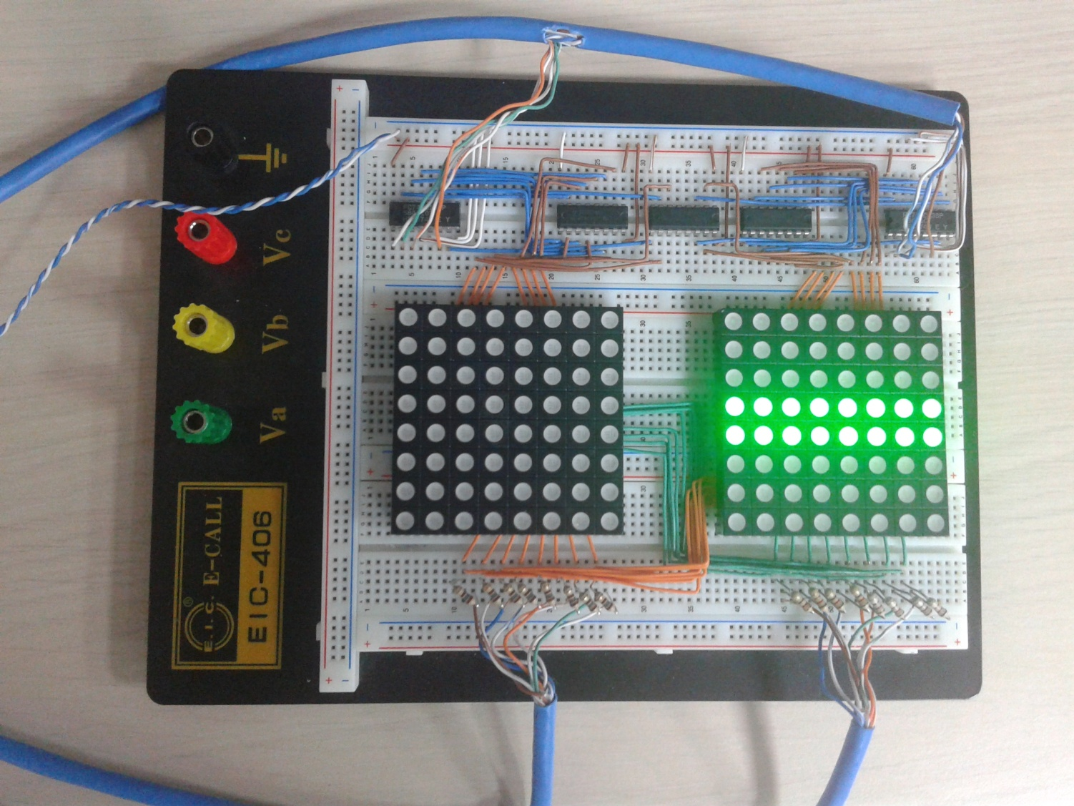
Čekanje drugog igrača

Slide 8
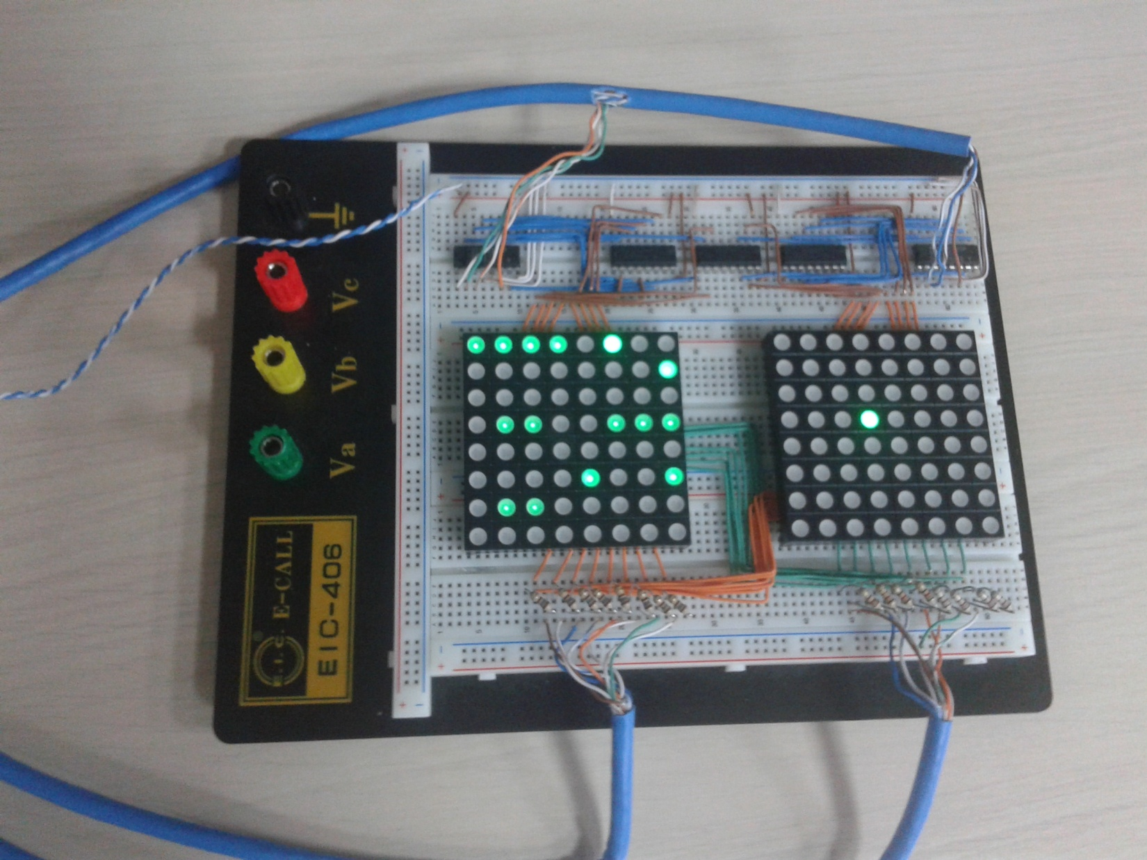
Setovanje pozicija brodova

Slide 9
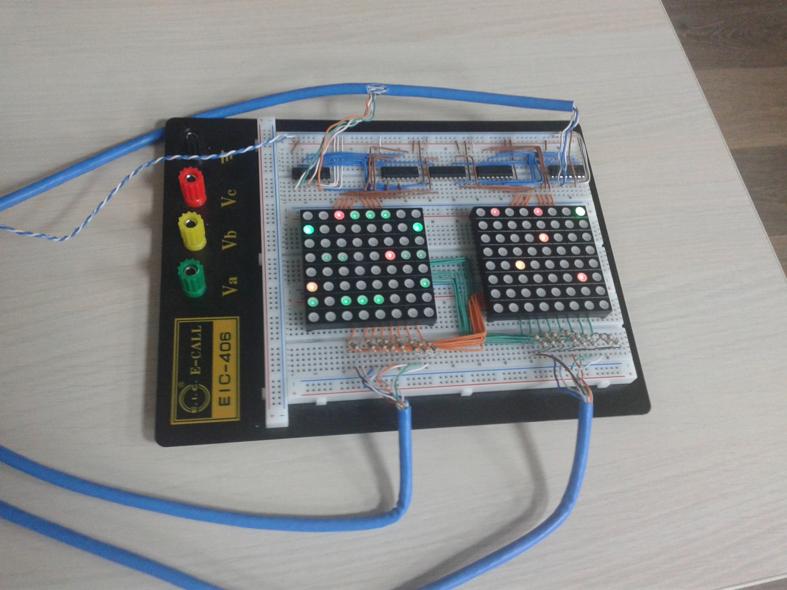

Slide 10
Hvala na pažnji

